Slide 1

Kiến trúc Microservices cho LLM
FastAPI, Redis và Quản lý đồng thời
Xây dựng hệ thống suy luận LLM bền bỉ, có khả năng mở rộng hàng ngàn yêu cầu thông qua lập trình bất đồng bộ.

Slide 2


THÁCH THỨC CONCURRENCY TRONG LLM
Vấn đề Đồng bộ (Sync)
Giải pháp Bất đồng bộ (Async)
Mỗi yêu cầu suy luận chiếm dụng một thread. Khi GPU xử lý chậm, pool thread cạn kiệt, dẫn đến treo toàn bộ API gateway.
Event loop cho phép server nhận yêu cầu mới trong khi GPU vẫn đang sinh token. Tăng mật độ xử lý mà không cần tăng tài nguyên CPU.

Slide 3


TẠI SAO CHỌN FASTAPI?
Native Async Support: Quản lý hàng ngàn kết nối I/O trên một event loop duy nhất, lý tưởng cho streaming tokens.
Pydantic Data Validation: Tự động kiểm soát kiểu dữ liệu cho prompt, temperature và max_tokens, giảm thiểu lỗi runtime.
Hiệu năng cực cao: Top-tier benchmark trong các Python framework, tối ưu hóa việc đóng gói (wrapper) cho vLLM.

Slide 4
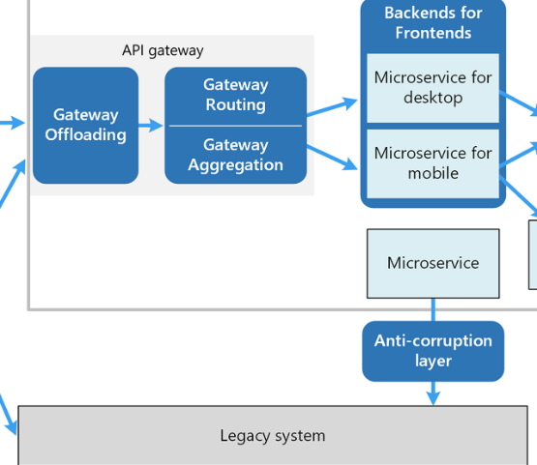
Mô hình AsyncTaskFlow
1
API Gateway (FastAPI)
Tiếp nhận, xác thực và đẩy yêu cầu vào hàng đợi Redis.
2
Message Broker (Redis)
Hệ thống lưu trữ trung gian điều phối tác vụ giữa Gateway và Worker.
3
Worker Pool (vLLM)
Xử lý suy luận nặng trên GPU và cập nhật kết quả vào Redis.
Xử lý suy luận nặng trên GPU và cập nhật kết quả vào Redis.

Slide 5

VÒNG ĐỜI CỦA MỘT TASK
PENDING
ACTIVE
COMPLETED
FAILED
Tác vụ được tạo & nằm trong hàng đợi.
Worker đang xử lý trên GPU.
Kết quả đã sẵn sàng để truy xuất.
Lỗi xảy ra, chuyển vào DLQ hoặc retry.

Slide 6






REDIS: TRÁI TIM ĐIỀU PHỐI
Redis List
Redis Hash
Atomic Ops
Cơ chế FIFO với LPUSH và BLPOP. Đảm bảo worker chỉ lấy task khi rảnh.
Lưu trữ Metadata (prompt, status, results) tại key task:{uuid} với tốc độ truy xuất O(1).
Sử dụng các lệnh nguyên tử để đảm bảo không bao giờ có hai worker nhận trùng một task.

Slide 7
UX TỐI THƯỢNG: STREAMING
-90%
StreamingResponse
Cho phép FastAPI gửi từng phần của câu trả lời ngay khi token được sinh ra. Thay vì đợi 10 giây cho toàn bộ đoạn văn, người dùng nhận được phản hồi ngay lập tức (Time-To-First-Token).
Perceived Latency

Slide 8
RATE LIMITING: CƠ CHẾ BẢO VỆ
Bảo vệ tài nguyên GPU
Ngăn chặn "noisy neighbors" và các cuộc tấn công DDoS làm sập engine suy luận.
Giải pháp:
Sử dụng Redis để đếm và giới hạn yêu cầu theo IP hoặc API Key.
Fixed Window
Đếm số yêu cầu trong cửa sổ thời gian cố định. Đây là phương pháp đơn giản nhất để triển khai.
Redis Commands:
INCR & EXPIRE

Slide 9





SLIDING WINDOW RATE LIMITING
Khắc phục Boundary Burst
Fixed Window
Fixed Window cho phép gấp đôi lưu lượng tại ranh giới giữa 2 cửa sổ. Sliding Window giải quyết vấn đề này bằng cách tính toán chính xác số yêu cầu trong X giây vừa qua.
Sliding Window
"Sử dụng Redis Sorted Sets (ZSET) để lưu trữ timestamp của mỗi request và tự động loại bỏ các log cũ."

Slide 10


THUẬT TOÁN TOKEN BUCKET
Distributed gold standard
Một "giỏ token" được duy trì trong Redis. Mỗi yêu cầu tiêu tốn 1 token. Token được nạp lại theo tỉ lệ cố định (Refill Rate).
Sử dụng Lua Scripts trong Redis để đảm bảo tính nguyên tử (Atomicity) khi nạp và trừ token.

Slide 11



Circuit Breaker
Ngăn chặn lỗi dây chuyền (Cascading Failures). Khi GPU quá tải hoặc lỗi, hệ thống phải ngắt kết nối ngay lập tức để bảo vệ hạ tầng.
CLOSED
OPEN
HALF-OPEN
Hoạt động bình thường
Ngắt kết nối (Lỗi > Ngưỡng)
Thử nghiệm phục hồi

Slide 12
QUẢN LÝ RETRY & HÀNG ĐỢI LỖI
Chiến lược | Cơ chế hoạt động | Lợi ích
Exponential Backoff | Thử lại sau khoảng thời gian tăng dần (2s, 4s, 8s...) | Tránh làm nghẽn GPU khi đang phục hồi
Jitter | Thêm độ trễ ngẫu nhiên vào backoff | Ngăn chặn hiện tượng "Thundering Herd"
Dead Letter (DLQ) | Đưa task thất bại vĩnh viễn vào hàng đợi riêng | Kỹ sư có thể kiểm tra lỗi thủ công sau đó

Slide 13
MONITORING VỚI REDIS PUB/SUB
Event-Driven Updates
Khi Worker thay đổi trạng thái tác vụ, nó "Publish" một thông điệp vào Redis Channel.
FastAPI "Subscribe" kênh Redis
Đẩy lên Dashboard qua SSE
Low Overhead
Cơ chế Pub/Sub cực nhẹ, giúp tối ưu hóa kết nối giữa Client và Server.
Không yêu cầu client liên tục polling
Tiết kiệm băng thông và tài nguyên CPU

Slide 14
CÁC CHỈ SỐ METRICS THEN CHỐT
Queue Depth
Tasks Waiting
Task Latency
Avg processing time
Error Rate (429)
Throttled
Active Workers
GPU Utilization

Slide 15




TỔNG KẾT VÀ THẢO LUẬN
Bất đồng bộ
FastAPI
Redis
Bắt buộc cho LLM Serving
Wrapper mạnh mẽ & Async-native
Trái tim của hàng đợi & bảo mật
Hệ thống resilient không được xây dựng bằng cách hy vọng không có lỗi, mà bằng cách quản lý lỗi một cách thông minh.
HỎI & ĐÁP

